Slide 1
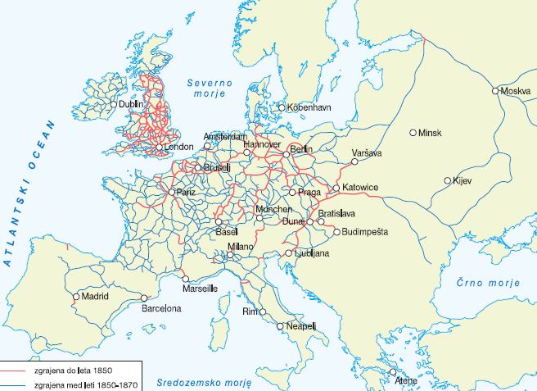
INDUSTRIALIZACIJA
učbenik str. 122- 123
V katerih delih celinske Evrope je bila železnica najprej zgrajena?
Kakšne prednosti je prinašala železniška povezava?
Katere gospodarske panoge so z gradnjo železniških prog pridobivale?

Slide 2
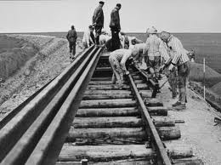
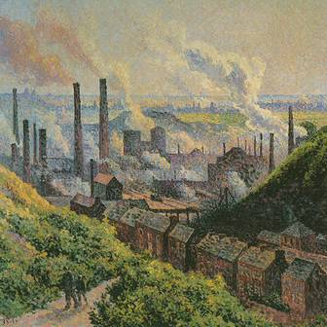
INDUSTRIALIZACIJA V EVROPI
Sredi 19. stoletja se je industrializacija razširila v Belgijo in Nemčijo (rude, premog, železo …). Odpravijo se notranje carine, uvede se svobodna plovba (kanali), posodobijo se ceste in gradijo železnice
»Železniške proge in strojne tovarne,
rudniki premoga in železa, predilnice
in tekstilne tovarne nenehno nastajajo
na nemški zemlji. In dimniki ob njih
rastejo iz zemlje kot gobe po dežju.«
(izjava nemškega ekonomista, 1858)

Slide 3
INDUSTRIALIZACIJA PO SVETU
ZDA po državljanski vojni dohitevajo Veliko Britanijo (tekstilna industrija ….) na temelju svojega premoga, železa, nafte in številnih izumov. Število meščanov, železnic … hitro narašča. Številni Evropejci tukaj iščejo boljše življenje.

Slide 4
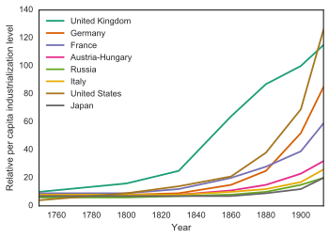
VZHOD
Japonska se je po letu 1867 odprla svetu in začela hitro modernizirati (industrializacija). Kitajska je bila šibka in vse bolj pod tujim vplivom.
SPREMEMBA RAVNOTEŽJA MOČI
• Močno se poveča neenakost med razvitim industrijskim zahodom in preostalim svetom (revščina, odvisnost …).
• Pospešila se je tekmovalnost.

Slide 5
KAKO JE INDUSTRIJSKA REVOLUCIJA
SPREMENILA ŽIVLJENJE LJUDI (učb. str. 124-126)
Na glavnem mostu v Londonu (na sliki iz leta 1872) je bil promet zelo živahen.
Katera prevozna sredstva opaziš?
Kakšna vozila vozijo?

Slide 6
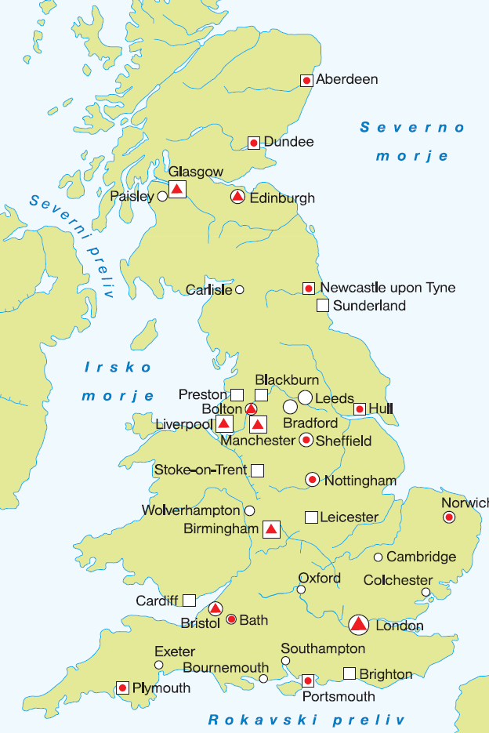
Nastajala so industrijska mesta
Industrijska revolucija je mnogim ljudem spremenila življenje.
Število ljudi je naraščalo:
boljše življenjske razmere in zdravstvo,
intenzivno kmetijstvo.
NAJVEČJA MESTA NA SVETU (1900/2020):
London (6,5 mio; danes 9 mio – 37. mesto)
New York (4,2 mio; danes 19 mio – 11.)
Pariz (3,3 mio; danes 11 mio – 28.)
Berlin (2,7 mio; danes 3,8 mio)
Dunaj (2 mio; danes 1,9 mio)
Chicago (1,7 mio; danes 9 mio – 39.)
Tokio (1,5 mio; danes 37 mio – 1.)
St. Petersburg (1,4 mio; danes 5 mio – 74.)
Manchester (1,4 mio; danes 2,8 mio)
Philadelphia (1,4 mio; danes 6 mio – 68.)
Rast industrijskih mest v Veliki Britaniji
1801–1891 (učbenik, str. 123)
V katerem delu Velike Britanije
je nastalo največ velikih mest?

Slide 7
predmestje »slumi« | bogate četrti
• Ni bilo poskrbljeno niti za osnovne življenjske razmere. • Revni delavci so živeli v temnih, premajhnih in vlažnih stanovanjih. • Smeti in izločke so metali na ceste med hišami. • Pili so vodo iz onesnaženih mestnih rek. • Posledica so bile bolezni in kratka življenjska doba. | • V lepih, večnadstropnih hišah so v razkošno opremljenih stanovanjih živeli premožni bankirji, visoki uradniki in lastniki podjetij (kapitalisti). • V mestnih središčih so stale imenitne stavbe, sedeži bank, podjetij, zavarovalnic, trgovin. • Velika mesta so bila tudi središča trgovine in bančništva.
Nova mesta v bližini tovarn rudnikov, in železarn,
Milijonska mesta
Zaradi razvoja industrije, in prihoda železnice so spremenila obseg in videz.
Z možnostjo zaposlovanja in
zaslužka so mesta privabljala
nove priseljence od blizu in daleč.

Slide 8
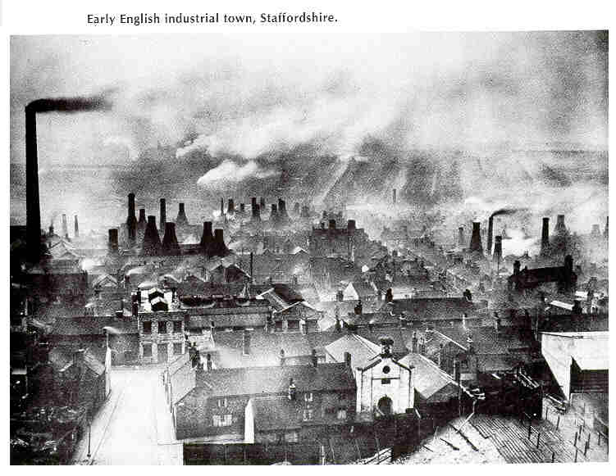
Industrijska revolucija je spremenila videz pokrajine
Prva industrijska mesta
Mesta so bila prenaseljena.
Onesnažena, umazana in nezdrava brez skrbi za higieno.
Onesnažen zrak, umazanija je prekrivala hiše.
Širile so se tovarne.
Slabe prometne povezave.
Nastajala so brez načrtov,
brez kakovostnih gradenj
ali kanalizacije.
Obstajala je stanovanjska stiska.
Hiše so bile grajene hitro in poceni,
slabe, vlažne in polne zajedavcev.
Iz tovarn v bližini se je razlegal hrup,
iz visokih dimnikov se je valil gost dim.

Slide 9
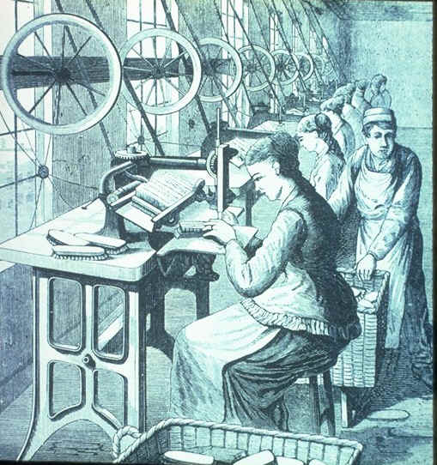
Nasprotja tedanje družbe:
• Lastniki kapitala – kapitalisti - buržoazija
so bili bogati meščani in vrh družbe:
mednje štejemo lastnike tovarn, ladjedelnic, veletrgovce, nekatere izobražence.
• Delavci – proletariat so bili na dnu družbe in zaposleni v tovarnah kot cenena delovna sila. Delavci v tovarnah so bili tudi otroci.
• Srednji sloj meščanstva (malomeščani) je živel varčno, udobno; sem štejemo trgovce, obrtnike, uradnike, izobražence.
KAPITALIZEM
9 min

Slide 10
Ljudje so iskali boljše življenje v tujini
Selitve:
S podeželja v mesto
Selitve tudi v tujino.
Vabljiva tujina je ponujala:
• veliko cenene zemlje
(kmečko poreklo izseljencev),
• versko in politično svobodo,
• priložnosti za hitro obogatitev,
(“zlata mrzlica” v Kaliforniji in Avstraliji)
• številne možnosti za zaposlitev.
Posledice izseljevanja:
• evropski priseljenci so v novi
domovini širili politični vpliv in
evropsko kulturo (evropeizacija),
• svet se je bolj povezal,
rase so se mešale,
•izseljenci so pripomogli k uspešni
gospodarski rasti novih dežel,
zlasti ZDA.
Potniki, zbrani v pristanišču Bremen čakajo na odhod v ZDA. Med leti 1820 in 1913 se je iz Nemčije izselilo okoli šest milijonov prebivalcev. Množična potovanja v nove dežele
so omogočale čezoceanke – veliki parniki, ki so pluli
iz Evrope v Ameriko in druge dele sveta.
Leta 1920 je bil že vsak osmi državljan ZDA
tujega rodu.
IZSELJEVANJE V ZDA
10 minut, začni s 3. minuto

Slide 11
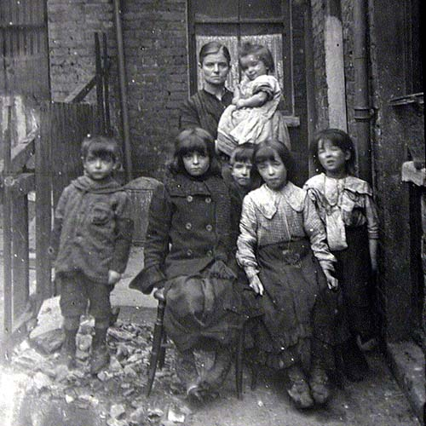
Pozitivne posledice industrijske revolucije:
• ustvarila je nova delovna mesta in
mnogim prinesla večjo blaginjo,
• okrepila je tehnični razvoj in povečala
število izumov,
• proizvodnja različnih dobrin se je povečala
in življenjski standard se je dvignil,
• stanovanja, zdravstvo in prehrana so se
izboljšali,
• zaradi potreb po izobraženih delavcih
se je izboljšal šolski sistem.
PRIHOD NA ELLIS ISLAND,
New York (film 10 min)
1. Opiši značilnosti industrijskih mest.
2. Opiši posamezne sloje takratne družbe.
3. Kam so se preseljevali Evropejci?
4. Primerjaj vzroke za preseljevanje Evropejcev
konec 19. stoletja z vzroki za preseljevanje
ljudi v Evropo danes.

Slide 12
5. 2 INDUSTRIALIZACIJA
Industrijski Britaniji se pridružita Nemčija in ZDA. Industrijske države začnejo tekmovati za svetovno prevlado, manj razviti svet pa vse bolj tone v revščino in izkoriščanje. Industrijska mesta doživljajo hitro rast (London, New York, Pariz) in priseljevanje. Milijoni se selijo predvsem iz Evrope v Ameriko. V družbi se krepijo nasprotja med tovarnarji, malomeščani in delavci. Izboljša se kvaliteta življenja (več delovnih mest, bivališča, tehnološki razvoj, zdravstvo, šolstvo …).

